Slide 1
Tugas Mandiri Pertemuan ke-5 (Versi Warna)
Nama: [Isi Nama Anda]
NIM: [Isi NIM Anda]

Slide 2

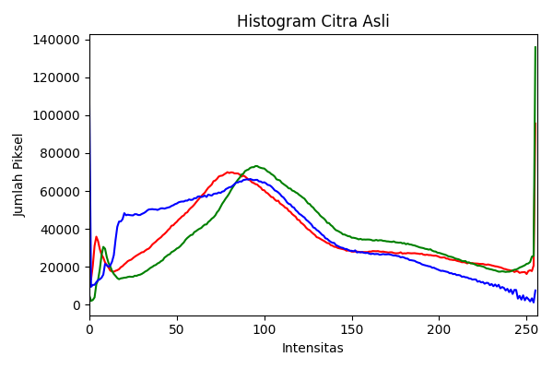
Citra Asli + Histogram
Histogram menunjukkan distribusi warna asli.

Slide 3

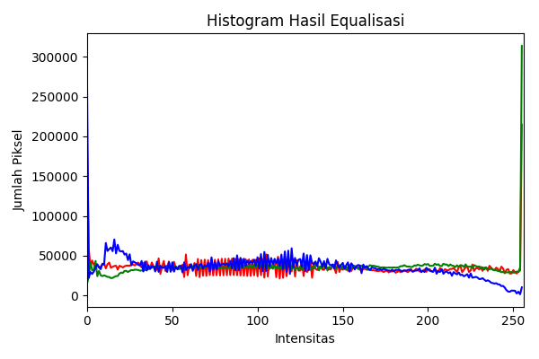
Equalisasi Histogram
Kontras meningkat dengan tetap menjaga warna asli.

Slide 4

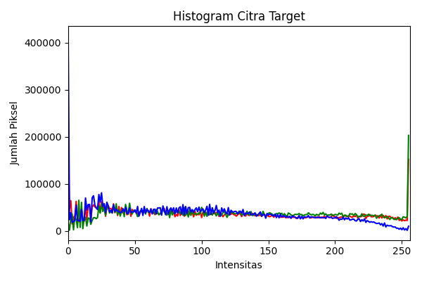
Citra Target + Histogram
Target digunakan sebagai acuan tampilan.

Slide 5

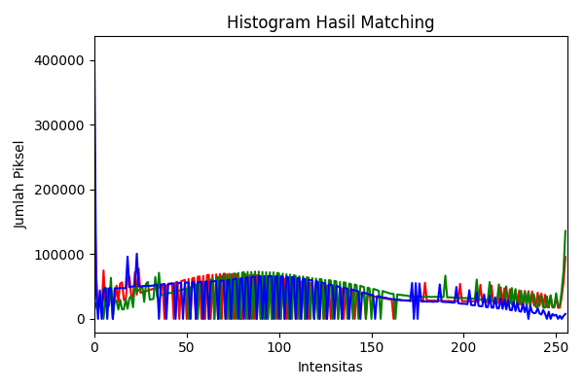
Spesifikasi Histogram
Histogram dicocokkan agar mirip target.

Slide 6
Kesimpulan
1. Histogram RGB menunjukkan distribusi tiap warna.
2. Equalisasi pada channel luminance meningkatkan kontras tanpa merusak warna.
3. Spesifikasi histogram menghasilkan tampilan citra mirip target.

